Slide 1
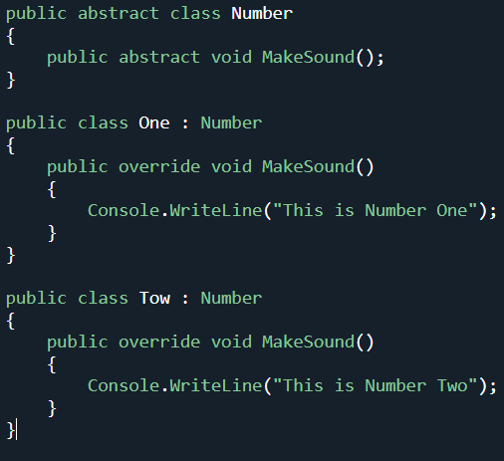
Abstract Class
کلاس‌های انتزاعی می‌توانند با اینترفیس‌ها ترکیب شوند. این کار به ما این امکان را می‌دهد که از مزایای هر دو استفاده کنیم. در حالی که کلاس‌های انتزاعی می‌توانند پیاده‌سازی‌هایی برای متدها داشته باشند، اینترفیس‌ها فقط قراردادهایی برای متدها ارائه می‌دهند.
استفاده در طراحی الگوها:
کلاس‌های انتزاعی معمولاً در طراحی الگوهای نرم‌افزاری Design Patterns مانند Factory و Strategy استفاده می‌شوند. این الگوها به ما کمک می‌کنند تا کدهای قابل نگهداری و مقیاس‌پذیرتری بنویسیم.
اجتناب از استفاده بیش از حد:
در حالی که کلاس‌های انتزاعی ابزارهای مفیدی هستند، استفاده بیش از حد از آن‌ها می‌تواند منجر به پیچیدگی و سختی در درک کد شود. بنابراین، باید با احتیاط و در مواقع مناسب از آن‌ها استفاده کرد.

Slide 2
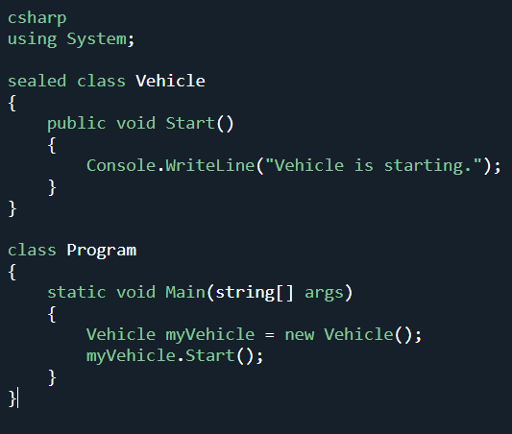
Sealed Class
در زبان برنامه‌نویسی #C، مفهوم کلاس‌ها و ارث‌بری از اهمیت بالایی برخوردار است. یکی از ویژگی‌های مهم در این زمینه، استفاده از کلاس‌های sealed است. این کلاس‌ها به توسعه‌دهندگان این امکان را می‌دهند که از ارث‌بری از یک کلاس خاص جلوگیری کنند و در نتیجه، کنترل بیشتری بر روی ساختار و رفتار برنامه‌های خود داشته باشند. در این مقاله، به بررسی کلاس‌های sealed، مزایا و معایب آن‌ها، و نحوه استفاده از آن‌ها در #C خواهیم پرداخت.
تعریف کلاس sealed
کلاس sealed در #C به کلاسی اطلاق می‌شود که نمی‌توان آن را به ارث برد. به عبارت دیگر، اگر یک کلاس به عنوان sealed تعریف شود، هیچ کلاسی نمی‌تواند از آن به عنوان کلاس پایه استفاده کند. این ویژگی به توسعه‌دهندگان این امکان را می‌دهد که از تغییرات ناخواسته در رفتار کلاس‌های خود جلوگیری کنند.

Slide 3
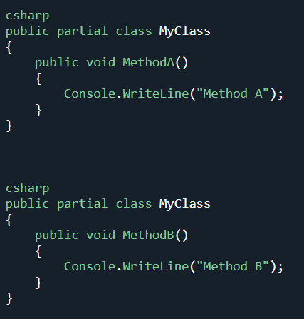
Partial Class
کلاس partial در #C به کلاسی اطلاق می‌شود که می‌تواند در چندین فایل مختلف تعریف شود. این ویژگی به توسعه‌دهندگان این امکان را می‌دهد که کد را به بخش‌های کوچکتر و قابل مدیریت‌تر تقسیم کنند. برای تعریف یک کلاس به عنوان partial، کافی است از کلمه کلیدی partial در هنگام تعریف کلاس استفاده کنید.
با استفاده از کلاس‌های partial، توسعه‌دهندگان می‌توانند کد را به بخش‌های کوچکتر تقسیم کنند. این امر به ویژه در پروژه‌های بزرگ و پیچیده که شامل چندین توسعه‌دهنده هستند، بسیار مفید است.
. پیچیدگی در پیگیری کد: اگر تعداد فایل‌های partial زیاد باشد، ممکن است پیگیری کد و درک ساختار کلاس دشوار شود. این امر می‌تواند منجر به سردرگمی در تیم‌های بزرگ شود.

Slide 4
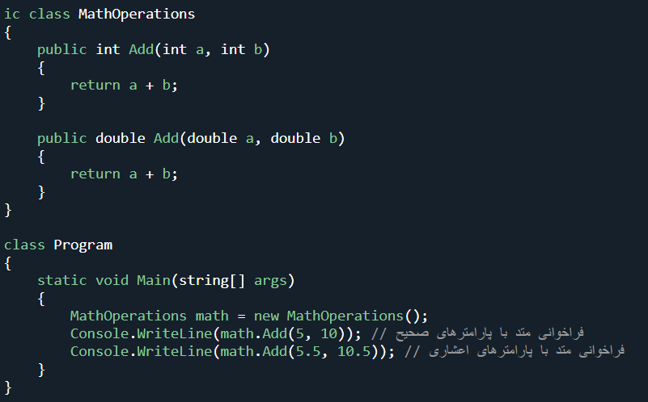
Polymorphism
پلی‌مورفیسم زمان کامپایل، که به آن پلی‌مورفیسم استاتیک نیز گفته می‌شود، به استفاده از روش‌های بارگذاری و بارگذاری اپراتور اشاره دارد. در این نوع پلی‌مورفیسم، تصمیم‌گیری در مورد کدام متد یا اپراتور باید فراخوانی شود، در زمان کامپایل انجام می‌شود.
پلی‌مورفیسم زمان اجرا، که به آن پلی‌مورفیسم داینامیک نیز گفته می‌شود، به استفاده از وراثت و رابط‌ها اشاره دارد. در این نوع پلی‌مورفیسم، تصمیم‌گیری در مورد کدام متد باید فراخوانی شود، در زمان اجرا انجام می‌شود.
پلی‌مورفیسم به توسعه‌دهندگان این امکان را می‌دهد که از یک رابط یا کلاس پایه برای کار با اشیاء مختلف استفاده کنند، که منجر به کاهش پیچیدگی کد می‌شود.
استفاده نادرست از پلی‌مورفیسم می‌تواند منجر به طراحی‌های پیچیده و دشوار برای درک شود.

Slide 5
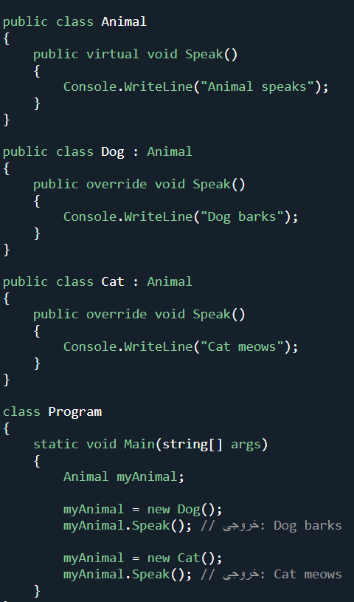
Overriding
بازنویسی به فرآیند تعریف مجدد یک متد در یک کلاس فرزند اطلاق می‌شود که در کلاس پایه نیز وجود دارد. برای اینکه یک متد در کلاس فرزند بازنویسی شود، باید در کلاس پایه به عنوان virtual تعریف شده باشد و در کلاس فرزند با استفاده از کلمه کلیدی override بازنویسی شود.
بازنویسی به توسعه‌دهندگان این امکان را می‌دهد که رفتار کلاس‌های پایه را در کلاس‌های فرزند تغییر دهند و به این ترتیب سیستم‌های قابل گسترش و انعطاف‌پذیر ایجاد کنند.
استفاده نادرست از بازنویسی می‌تواند منجر به پیچیدگی در کد و دشواری در درک آن شود. اگر تعداد زیادی از کلاس‌ها و متدهای بازنویسی شده وجود داشته باشد، ممکن است پیگیری رفتارها دشوار شود.

Slide 6
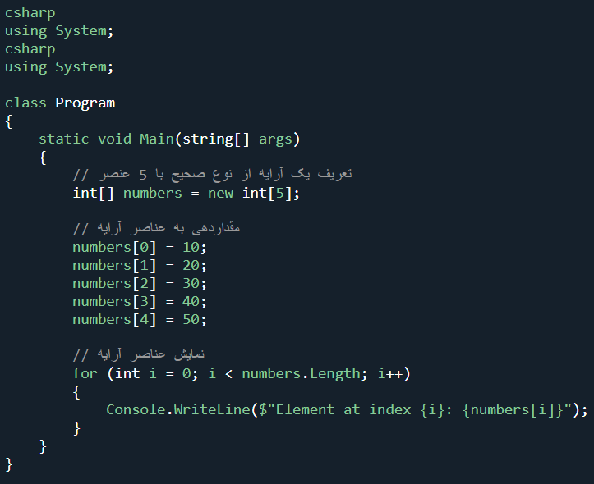
Arrays
آرایه‌ها یکی از ساختارهای داده‌ای اساسی در زبان برنامه‌نویسی #C هستند که به توسعه‌دهندگان این امکان را می‌دهند تا مجموعه‌ای از عناصر هم‌نوع را در یک متغیر واحد ذخیره کنند. آرایه‌ها به دلیل سادگی و کارایی خود، در بسیاری از برنامه‌ها و الگوریتم‌ها مورد استفاده قرار می‌گیرند. در این مقاله، به بررسی مفهوم آرایه‌ها، نحوه تعریف و استفاده از آن‌ها، انواع مختلف آرایه‌ها و مزایا و معایب آن‌ها خواهیم پرداخت.
آرایه یک مجموعه از عناصر هم‌نوع است که در حافظه به صورت پیوسته ذخیره می‌شود. هر عنصر در آرایه با یک اندیس مشخص می‌شود که از صفر شروع می‌شود. به عنوان مثال، در یک آرایه با ۵ عنصر، اندیس‌های آن از ۰ تا ۴ خواهد بود.
آرایه‌ها به دلیل ذخیره‌سازی پیوسته در حافظه، دسترسی سریع به عناصر را فراهم می‌کنند. آرایه‌ها تنها می‌توانند عناصر هم‌نوع را ذخیره کنند و نمی‌توانند انواع مختلف داده‌ها را در خود جای دهند.

